Slide 1

Travel Insurance Prediction
Dokumen Laporan Final Project Raka-Max

Slide 2
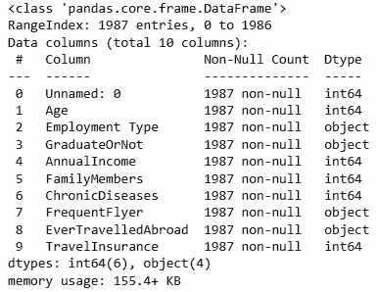
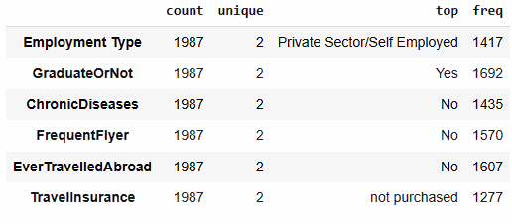
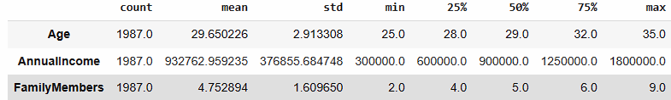
Descriptive Statistics
Dari hasil Descriptive Statistics didapatkan bahwa :
Keseluruhan data bersih dari Missing value dan Data Duplicate.
Tipe data juga sesuai dengan value masing masing atribut.
Nilai summary dari keseluruhan data aman.
Terdapat kesetimpangan jumlah data dari frekuensi atribut categorical yang melebih 65%.

Slide 3
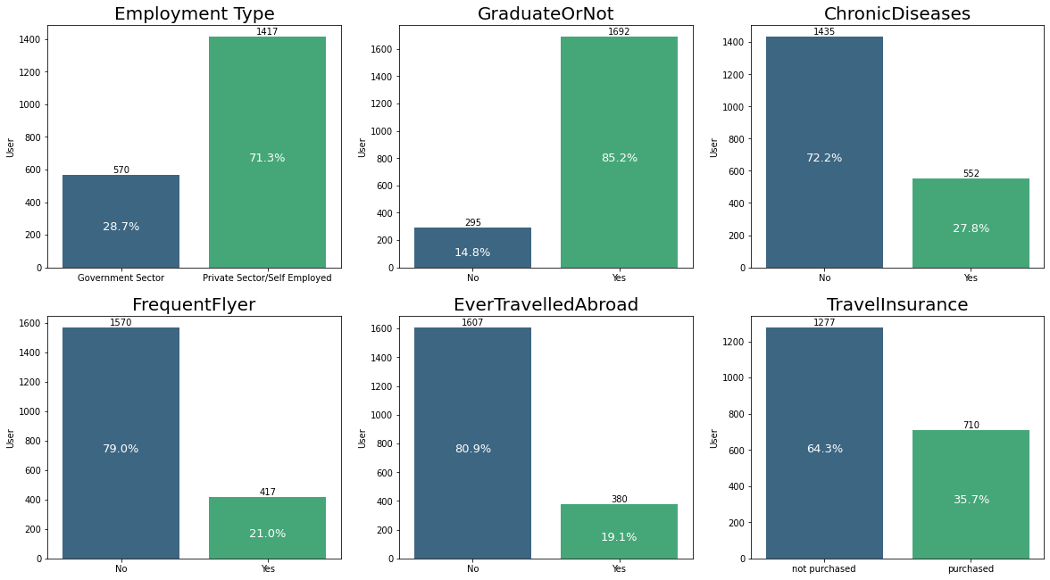
Categorical-Univariate Analysis

Slide 4
Dari hasil Categorical Univariate Analysis didapatkan bahwa :
Mayoritas user memiliki pekerjaan di private sektor (71.3%).
Mayoritas user telah lulus dari perguruan tinggi (85.2%).
Hanya sedikit dari user yang memiliki penyakit kronis (27.8%).
Terdapat 21% user yang sering bepergian dalam 2 tahun terakhir.
Hanya 19.1% user yang pernah bepergian ke luar negeri
Jumlah pembelian Travel insurance berada di angka 35.7%.

Slide 5
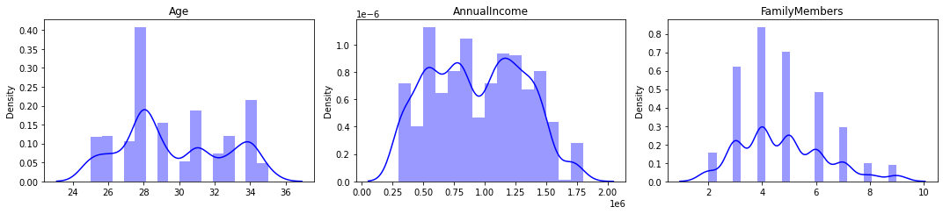
Numerical-Univariate Analysis
Dari hasil Numerical Univariate Analysis didapatkan bahwa :
Mayoritas pelanggan berada di umur 28.
Annual Income memiliki distribusi bimodal.
Mayoritas jumlah keluarga dari user berada di angka 3 - 5.
Dari keseluruhan Distribusi tidak terlihat adanya outlier dan nantinya akan dicek lebih lanjut menggunakan box plot.

Slide 6
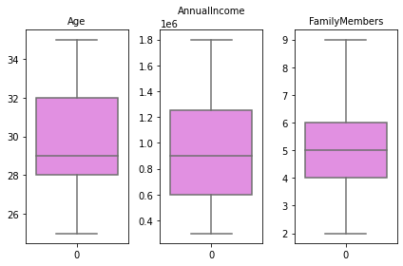
Outlier Check
Dari hasil analisis menggunakan Box Plot juga dapat dilihat bahwa tidak terdapat outlier dari ketiga atribut di atas.

Slide 7
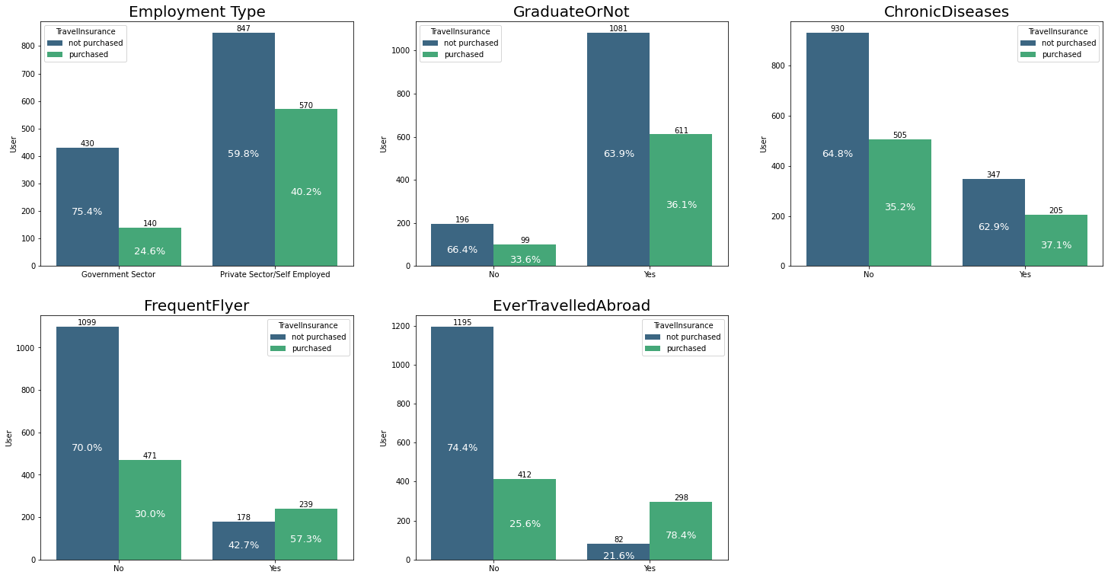
Categorical-Bivariate Analysis
Dari hasil bivariate analysis tersebut, didapatkan informasi :
User yang bekerja di sektor privat memiliki frekuensi pembelian asuransi travel yang lebih tinggi dibandingkan di sektor pemerintahan
User yang sering bepergian 2 tahun terakhir cenderung untuk membeli asuransi travel
User yang pernah melakukan perjalanan ke luar negeri juga cenderung untuk membeli travel insurance

Slide 8
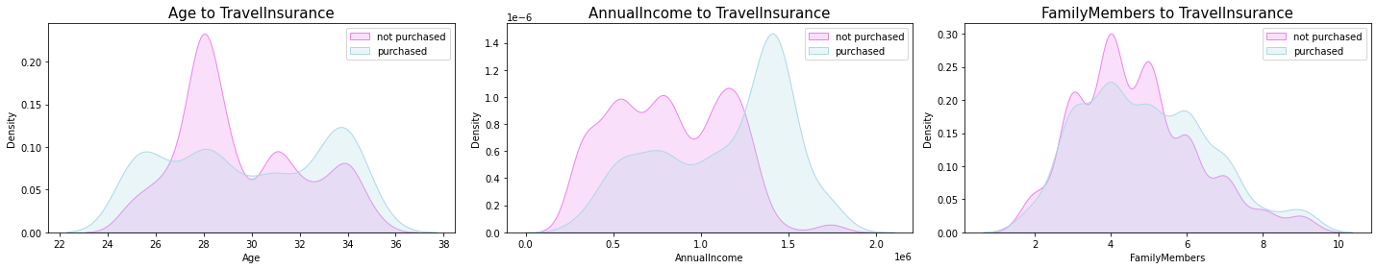
Numerical-Bivariate Analysis
Grafik yang ada di kiri menunjukan data sebaran Umur terhadap pembelian travel insurance. Grafik tersebut menunjukan adanya lonjakan yang sangat signifikan di umur 28 tahun yang mana banyak dari bagian umur tersebut cenderung tidak membeli travel insurance.
Grafik yang ada di tengah memberikan informasi tentang bagaimana pendapatan tahunan customer berpengaruh terhadap angka pembelian travel insurance yang mana menunjukan adanya kenaikan drastis customer yang membeli travel insurance di pendapatan di atas 1.4M Rupee.
Grafik yang di kanan memaparkan hubungan antara jumlah anggota keluarga dengan pembelian travel insurance dan dari grafik tersebut kita melihat tidak ada perbandingan yang terlalu signifikan antara kedua data tersebut.

Slide 9
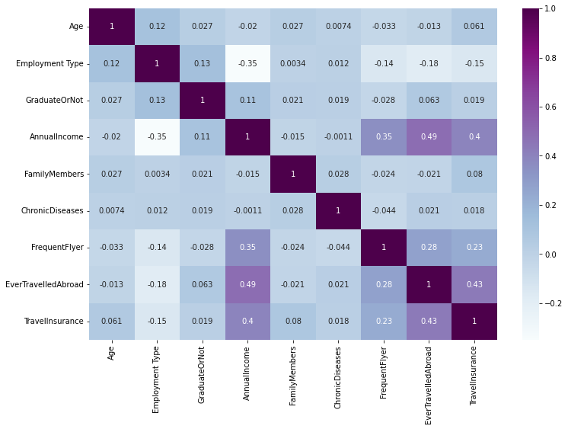
Multivariate Analysis
Data korelasi di samping menunjukan adanya impact yang kuat antara Annual Income dengan pembelian Travel Insurance
Sama halnya dengan data Customer yang pernah melakukan perjalanan ke luar negeri memiliki korelasi yang kuat dengan pembelian Travel Insurance.
Korelasi kuat yang lainya juga ada di hubungan antara Annual Income dengan perjalanan ke luar negeri, namun korelasi kedua feature ini tidak berhubungan langsung dengan target variabel yang sudah kita tentukan yaitu pembelian Travel Insurance.

Slide 10
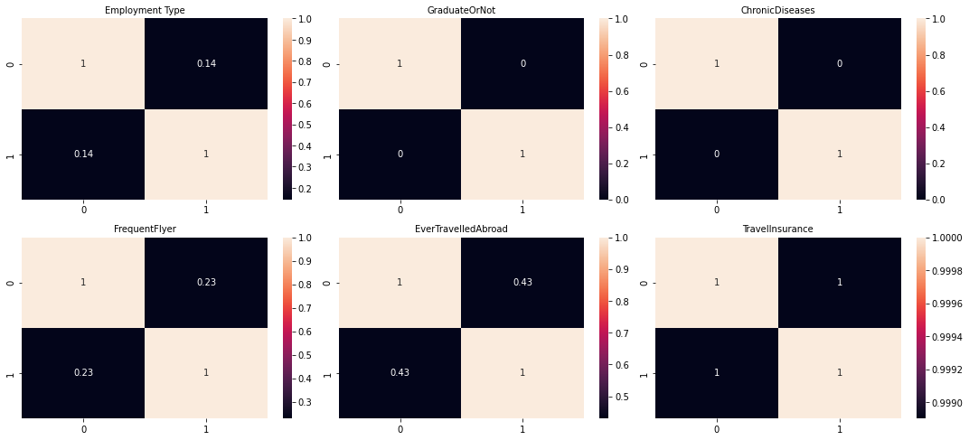
Dari data kategorikal tersebut juga terlihat bahwa user yang sering bepergian dan user yang pernah melakukan perjalanan ke luar negri memiliki hubungan korelasi yang cukup signifikan

Slide 11
Business Insight
Dari beberapa analisis data diatas, business insight yang bisa didapatkan adalah :
Mayoritas umur 28 tidak mengambil asuransi perjalanan, jadi Perusahaan travel insurance dapat mengembangkan strategi pemasaran yang lebih efektif untuk menargetkan pelanggan berusia 28 tahun. Hal ini dapat dilakukan dengan melakukan kampanye pemasaran yang lebih khusus dan menawarkan program insentif atau diskon khusus untuk pelanggan berusia 28 tahun.
Dapat dilihat dari hasil analisis data sebelumnya bahwa user yang sering melakukan perjalanan 2 tahun terakhir cenderung untuk membeli travel insurance, jadi Perusahaan dapat menargetkan pelanggan yang sering bepergian dalam strategi pemasaran mereka. Pelanggan yang sering bepergian memiliki risiko yang lebih tinggi untuk mengalami insiden di jalan, sehingga mereka cenderung lebih membutuhkan asuransi perjalanan.
User yang pernah melakukan perjalanan ke luar negeri cenderung untuk membeli travel insurance, jadi Perusahaan dapat fokus pada pelanggan yang pernah melakukan perjalanan domestik, dalam mengembangkan strategi pemasaran mereka. Pelanggan yang pernah melakukan perjalanan kemungkinan akan lebih memahami manfaat dari memiliki asuransi perjalanan, sehingga mereka lebih mungkin membelinya.
Mengembangkan produk asuransi perjalanan. Misalnya menawarkan jangka waktu lebih lama dan perlindungan lebih luas bagi customer yang sering berpergian.

Slide 12
GitHub Repository
https://github.com/gbriansatria/Final-Project-Raka-MAX.git

